Slide 1
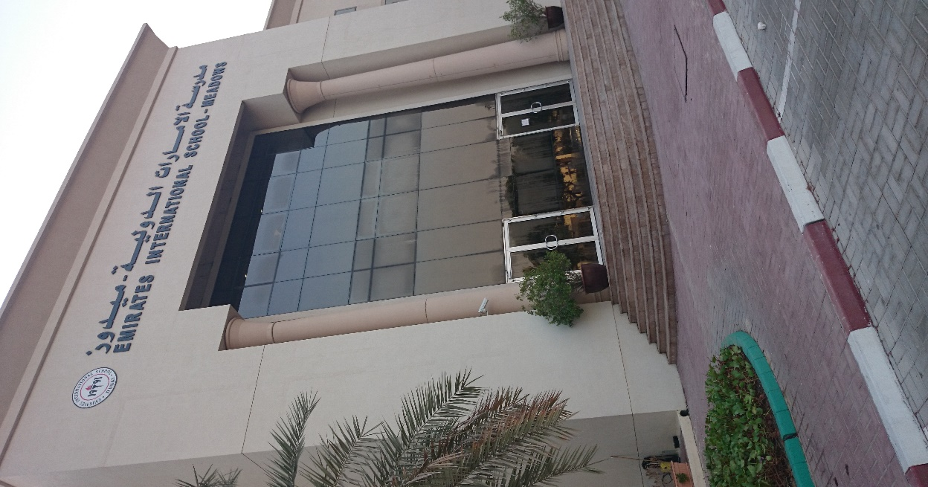

مدرسة الإمارات الدولية – ميدوز
بر الوالدين

Slide 2


Slide 3
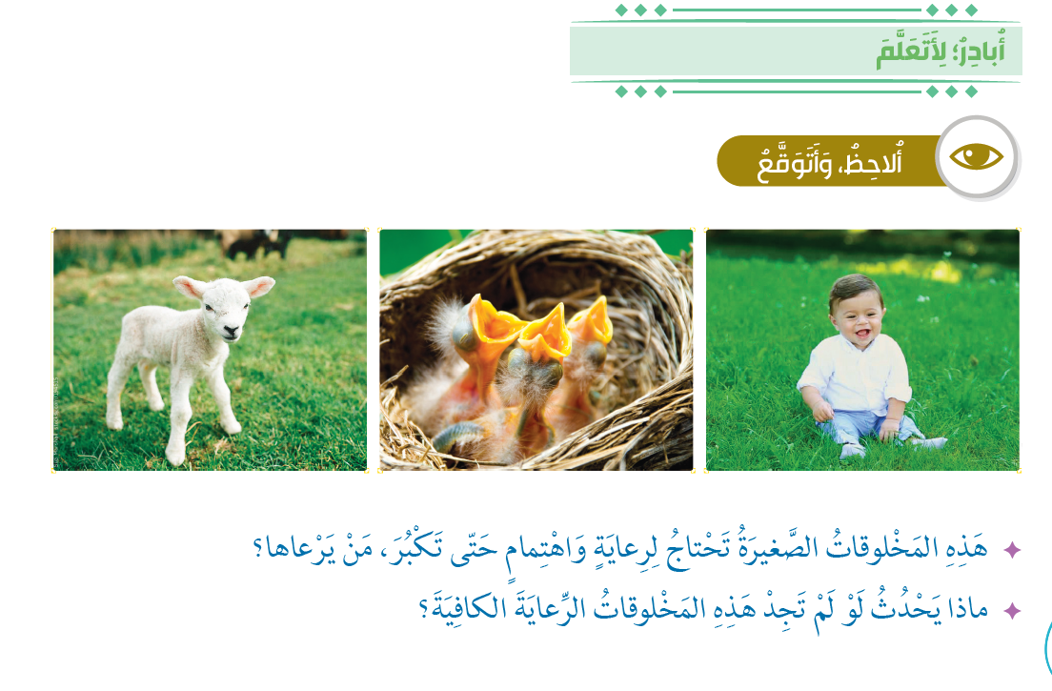

Slide 4
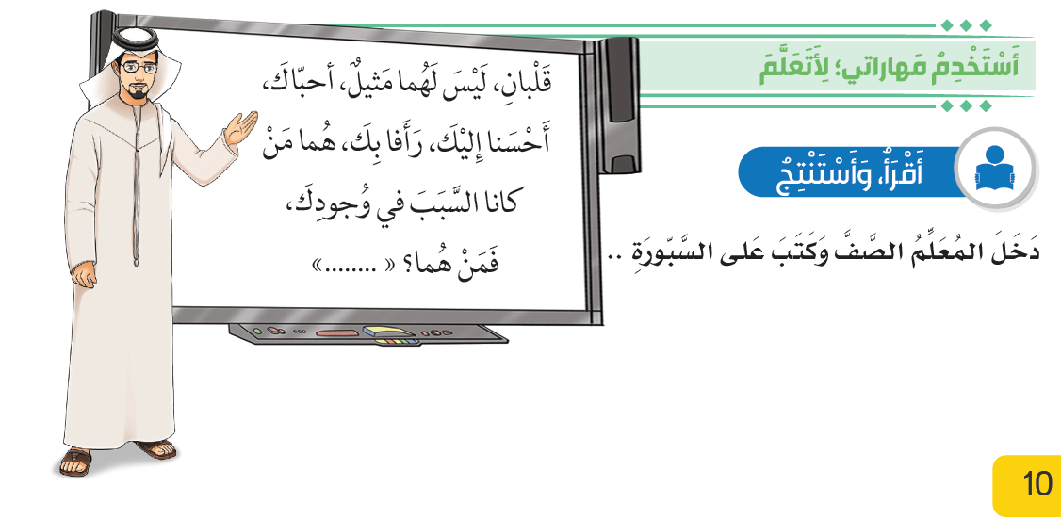

Slide 5
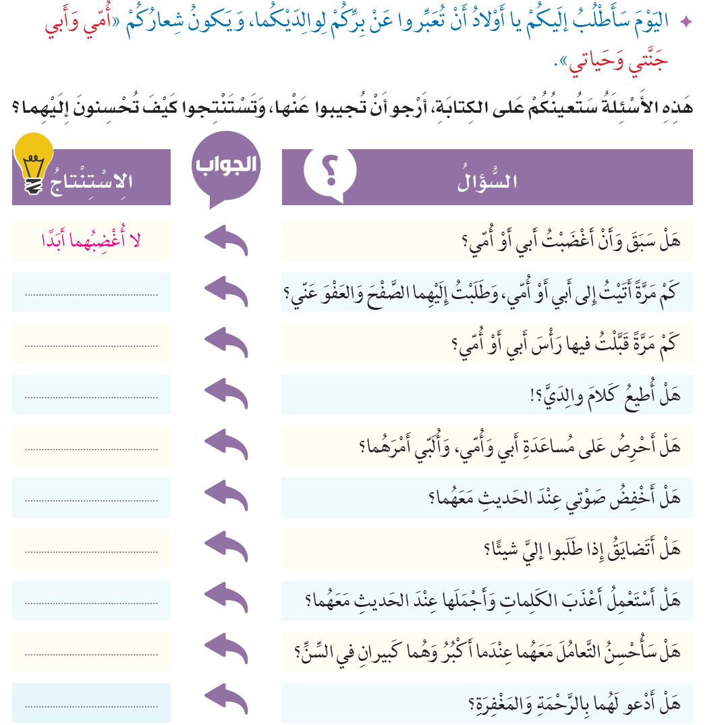
أعتذر منهما
أقبل رأسهما
أطيعهما
أساعدهما
لا أرفع صوتي عليهما
أنفذ ما يطلبون
أحسن الكلام معهما
أحسن إليهما
أدعو لهما

Slide 6
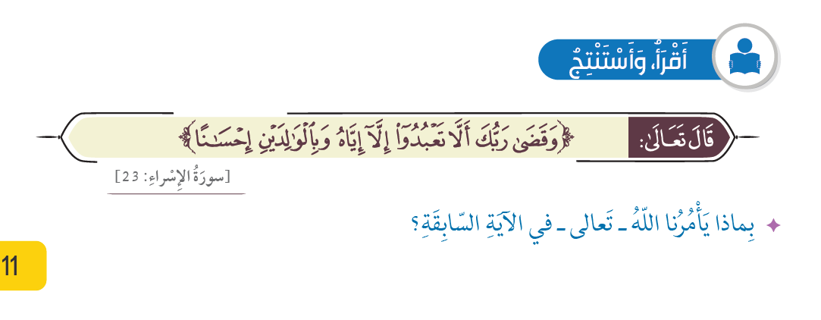
بالإحسان إلى الوالدين

Slide 7
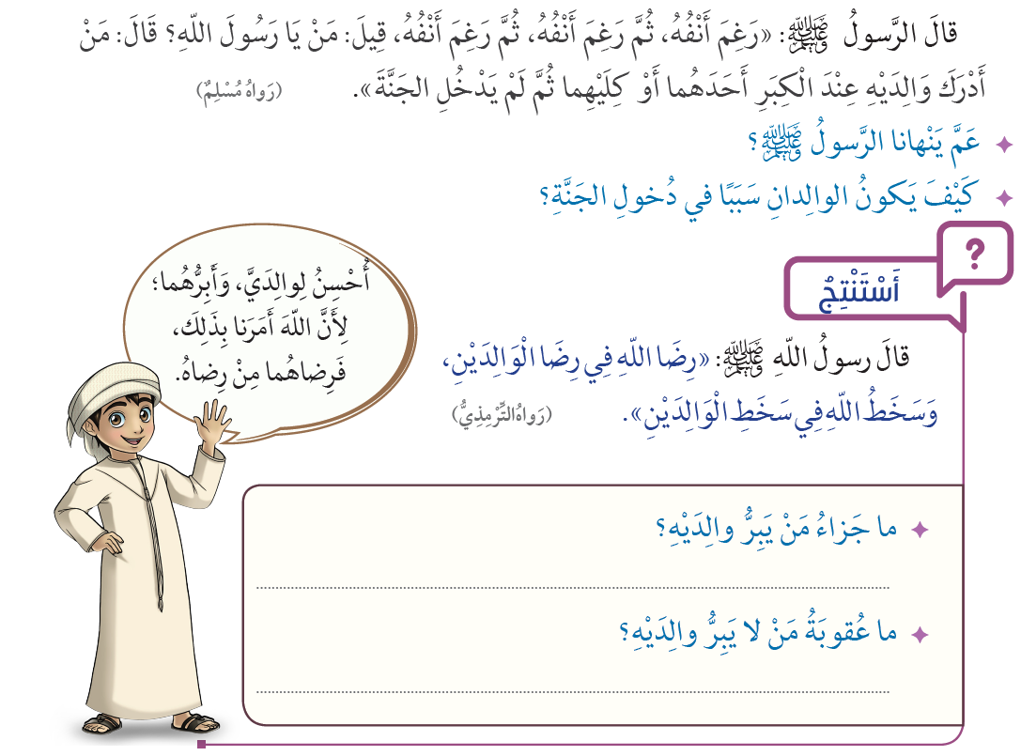
رضا الله ودخول الجنة
غضب الله ودخول النار

Slide 8
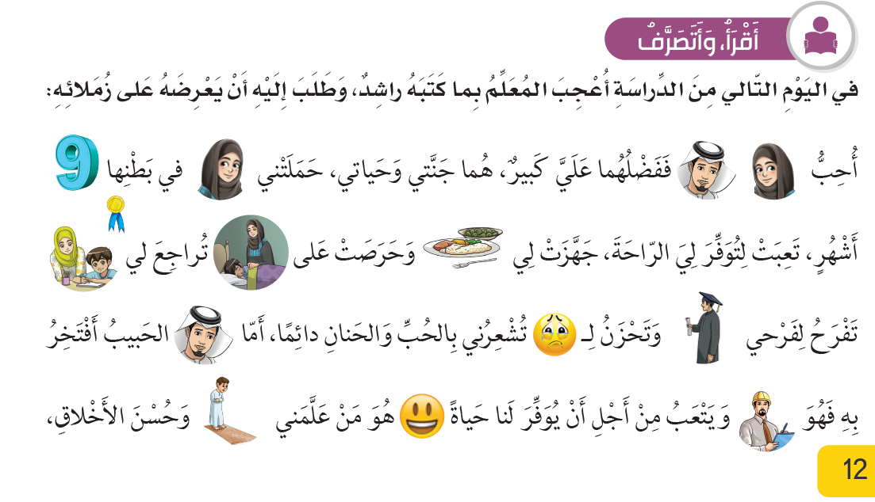

Slide 9
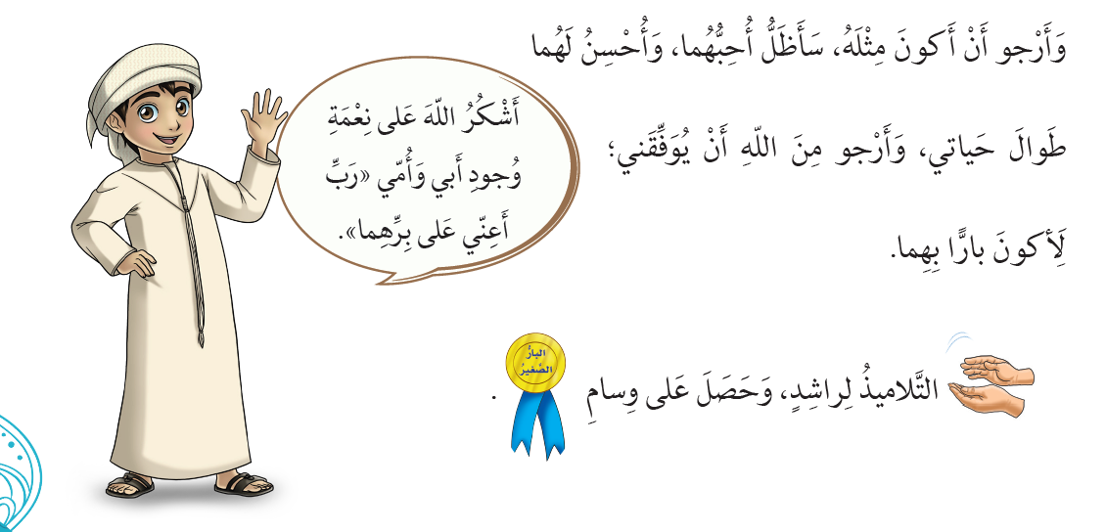

Slide 10
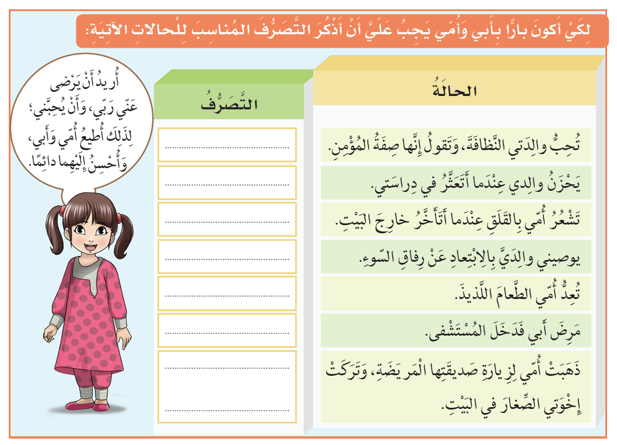
النظافة
الاجتهاد
لا أتأخر
اختيار الأصدقاء
شكرها
أعتني به
الاهتمام بإخوتي

Slide 11
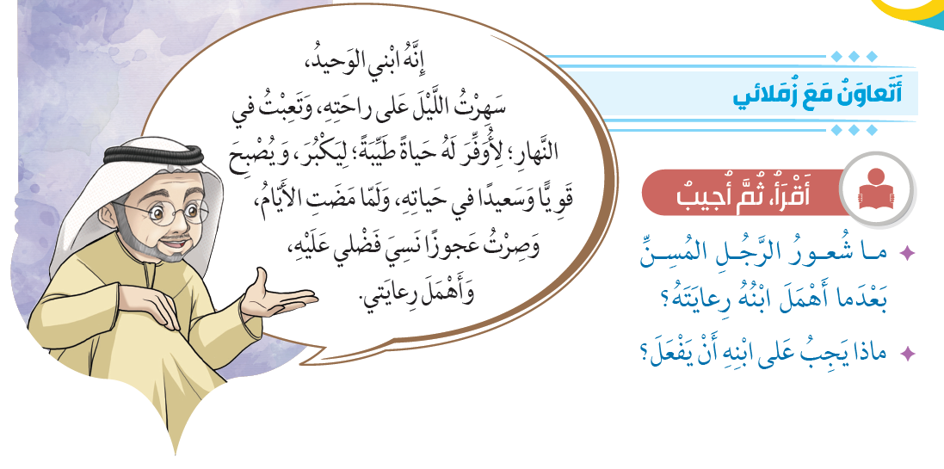

Slide 12
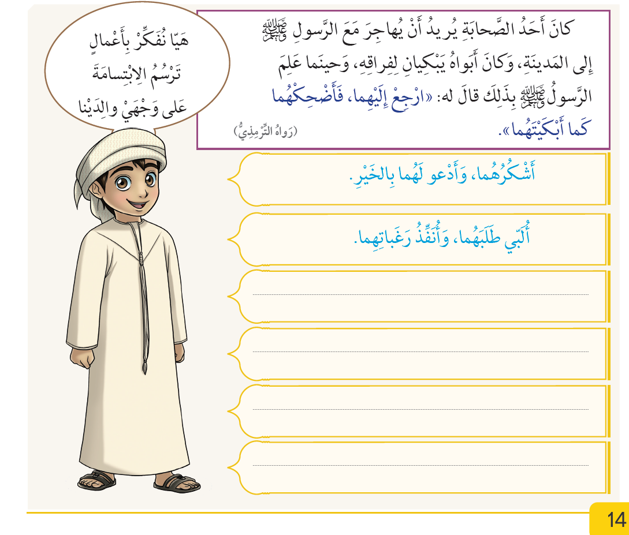
الاجتهاد في دروسي
أساعدهما
الإحسان إليهما في الكبر
تقديم الهدايا لهما

Slide 13
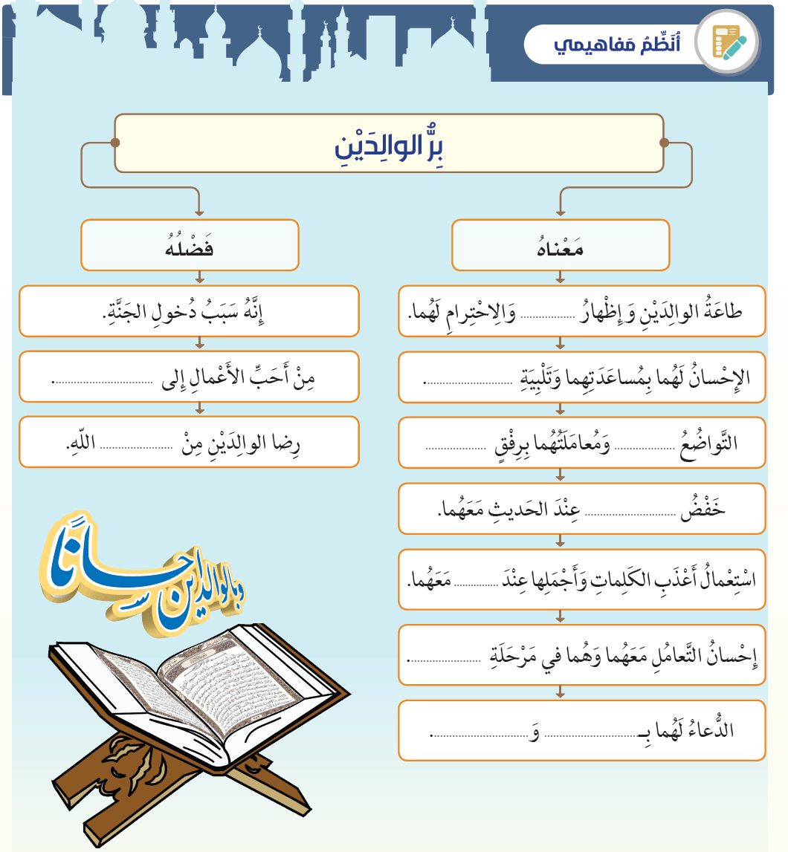
المحبة
الله
طلباتهما
رضا
ولين
لهما
الصوت
الكلام
الكبر
المغفرة
ـالرحمة

Slide 14
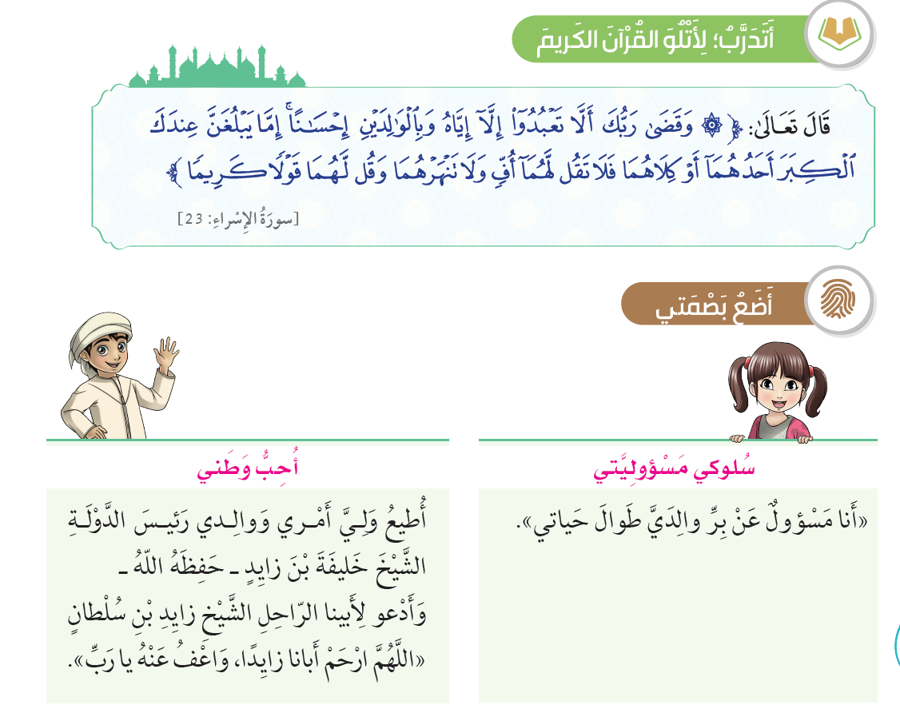

Slide 15
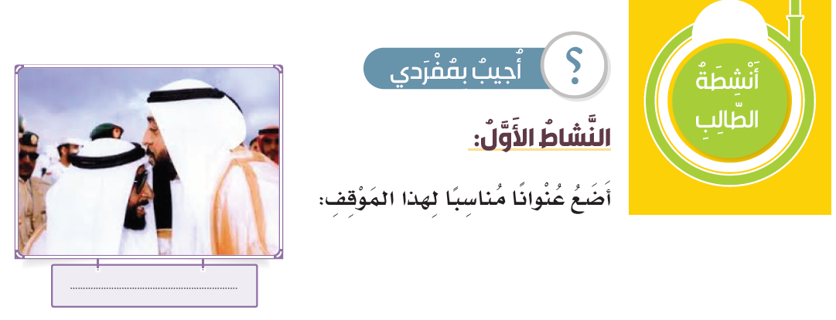
بر الوالدين

Slide 16
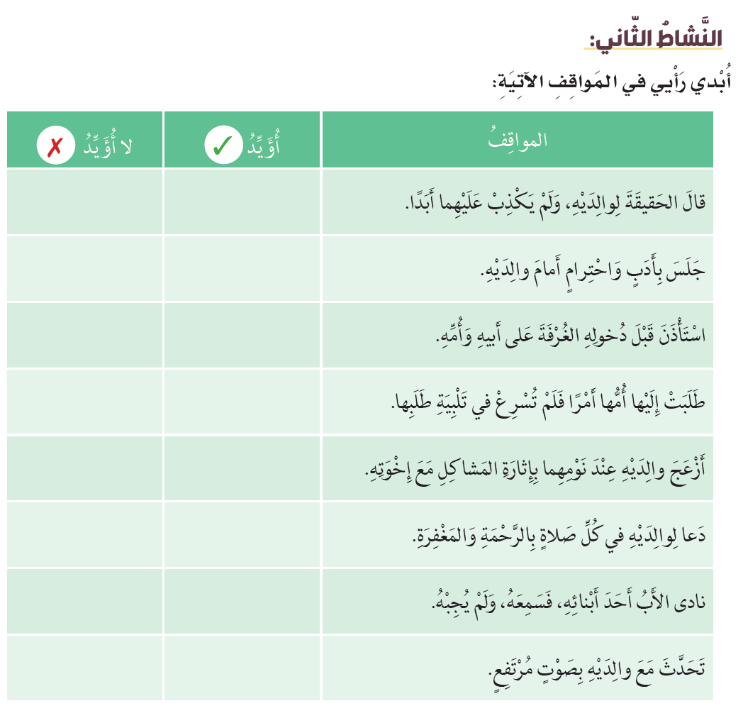



Slide 18
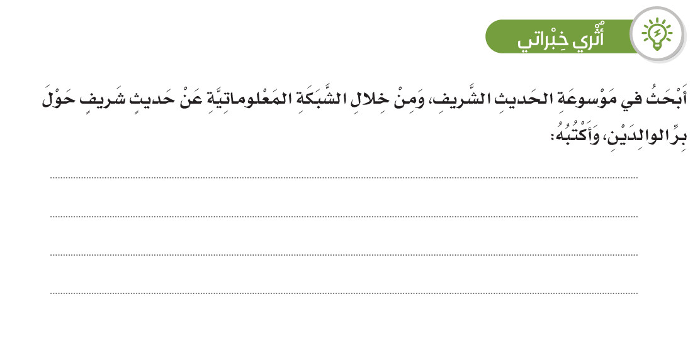
عن عبد اللَّه بن مسعود رَضِيَ اللَّهُ عَنْهُ قال: سألت النبي صَلَّى اللَّهُ عَلَيْهِ وَسَلَّم أي العمل أحب إلى اللَّه ؟
قال: (الصلاة على وقتها) قلت: ثم أي قال: (بر الوالدين) قلت: ثم أي قال: (الجهاد في سبيل اللَّه)
مُتَّفَقٌ عَلَيْهِ.

Slide 19
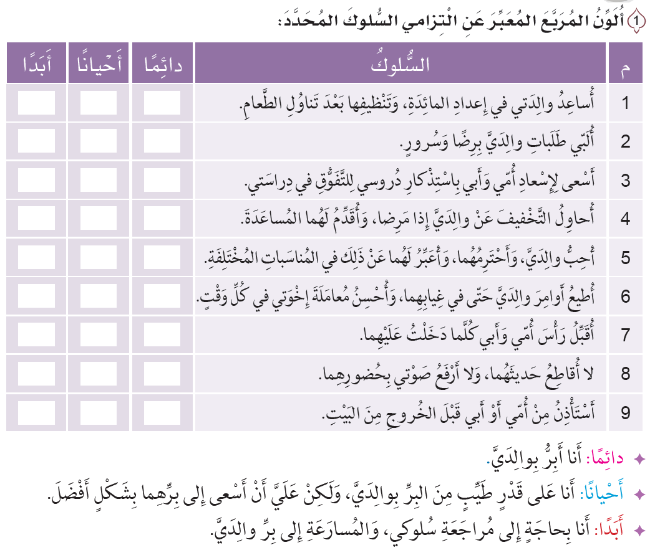

Slide 20
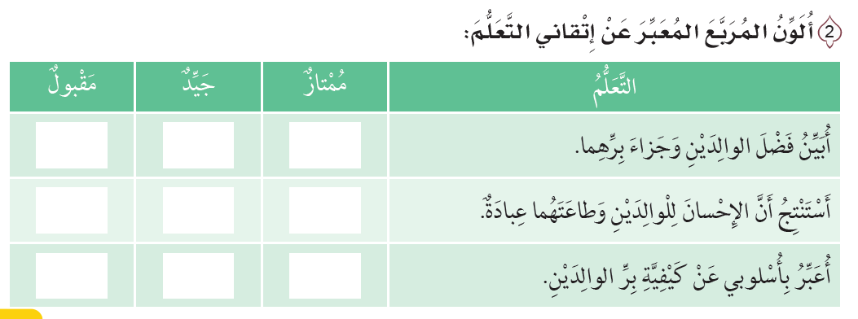

Slide 21

شكراً لكم

